Slide 1



Slide 2

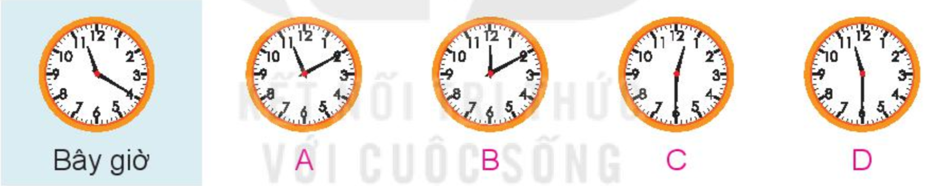
Bài 1
Chọn câu trả lời đúng
a) Bây giờ là 11 giờ 20 phút, 10 phút nữa là đến giờ ăn trưa. Hỏi đồng hồ nào dưới đây chỉ giờ ăn trưa?

Slide 3
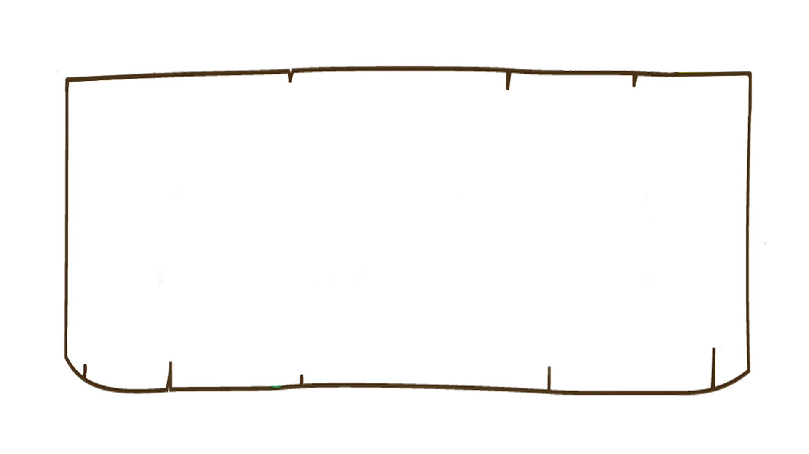

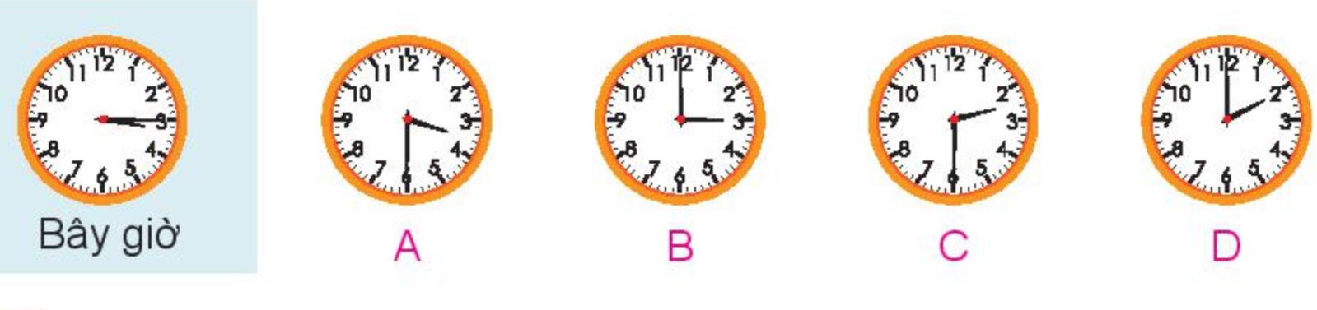
Chọn câu trả lời đúng
b) Bây giờ là 3 giờ 15 phút, các bạn đã ra chơi được 15 phút. Hỏi đồng hồ nào dưới đây chỉ lúc bắt đầu ra chơi?

Slide 4

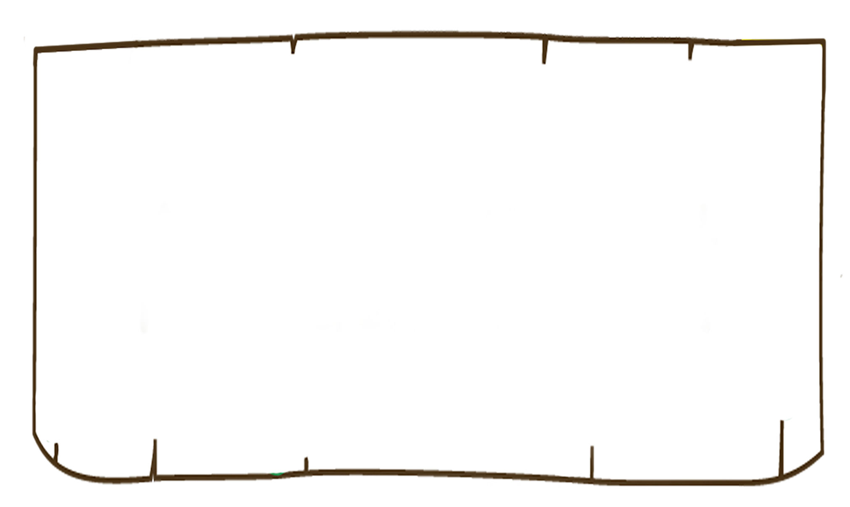
Bài 2
Số?
a) 1 giờ 30 phút = phút
?
90
b) 1 tuần 3 ngày= ngày
?
10
c) 1 năm 6 tháng= tháng
?
18
d) 1 ngày 6 giờ = giờ
?
30

Slide 5

Bài 3
a) Hiện nay Mi đã được 6 năm 3 tháng tuổi. Hỏi sau bao nhiêu tháng nữa thì Mi tròn 7 tuổi?
b) Mai, Việt và Nam được sinh ra cùng năm nhưng khác tháng. Biết Việt được sinh ra vào tháng 1, Mai được sinh ra sau Việt 3 tháng và trước Nam 8 tháng. Hỏi Nam được sinh ra vào tháng mấy?

Slide 6
Bài 3
a) Hiện nay Mi đã được 6 năm 3 tháng tuổi. Hỏi sau bao nhiêu tháng nữa thì Mi tròn 7 tuổi?
Sau 9 tháng thì bạn Mi tròn 7 tuổi.

Slide 7
Bài 3
b) Mai, Việt và Nam được sinh ra cùng năm nhưng khác tháng . Biết Việt được sinh ra vào tháng 1, Mai được sinh ra sau Việt 3 tháng và trước Nam 8 tháng. Hỏi Nam được sinh ra vào tháng mấy?
1 2 3 4 5 6 7 8 9 10 11 12
Mai được sinh ra sau Việt 3 tháng.
Vậy Mai sinh ra vào tháng 4.
Mai được sinh ra trước Nam 8 tháng vậy Nam được sinh ra vào tháng 12.

Slide 8
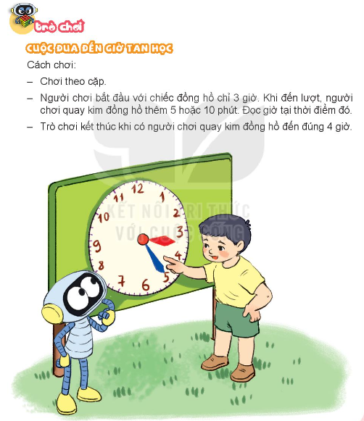
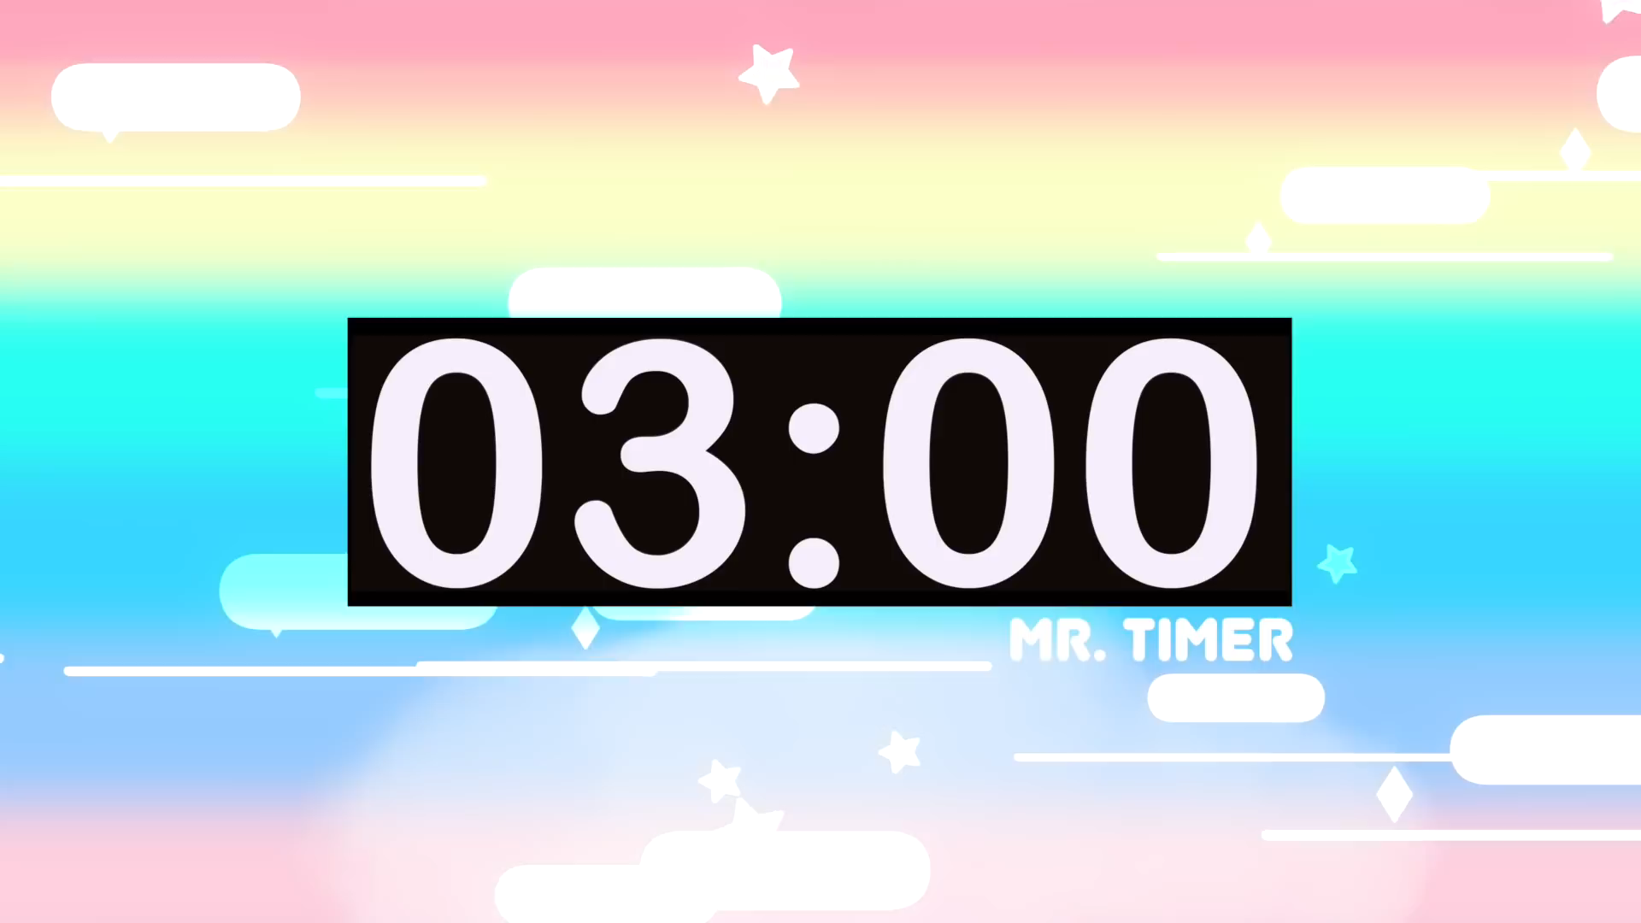

Slide 9
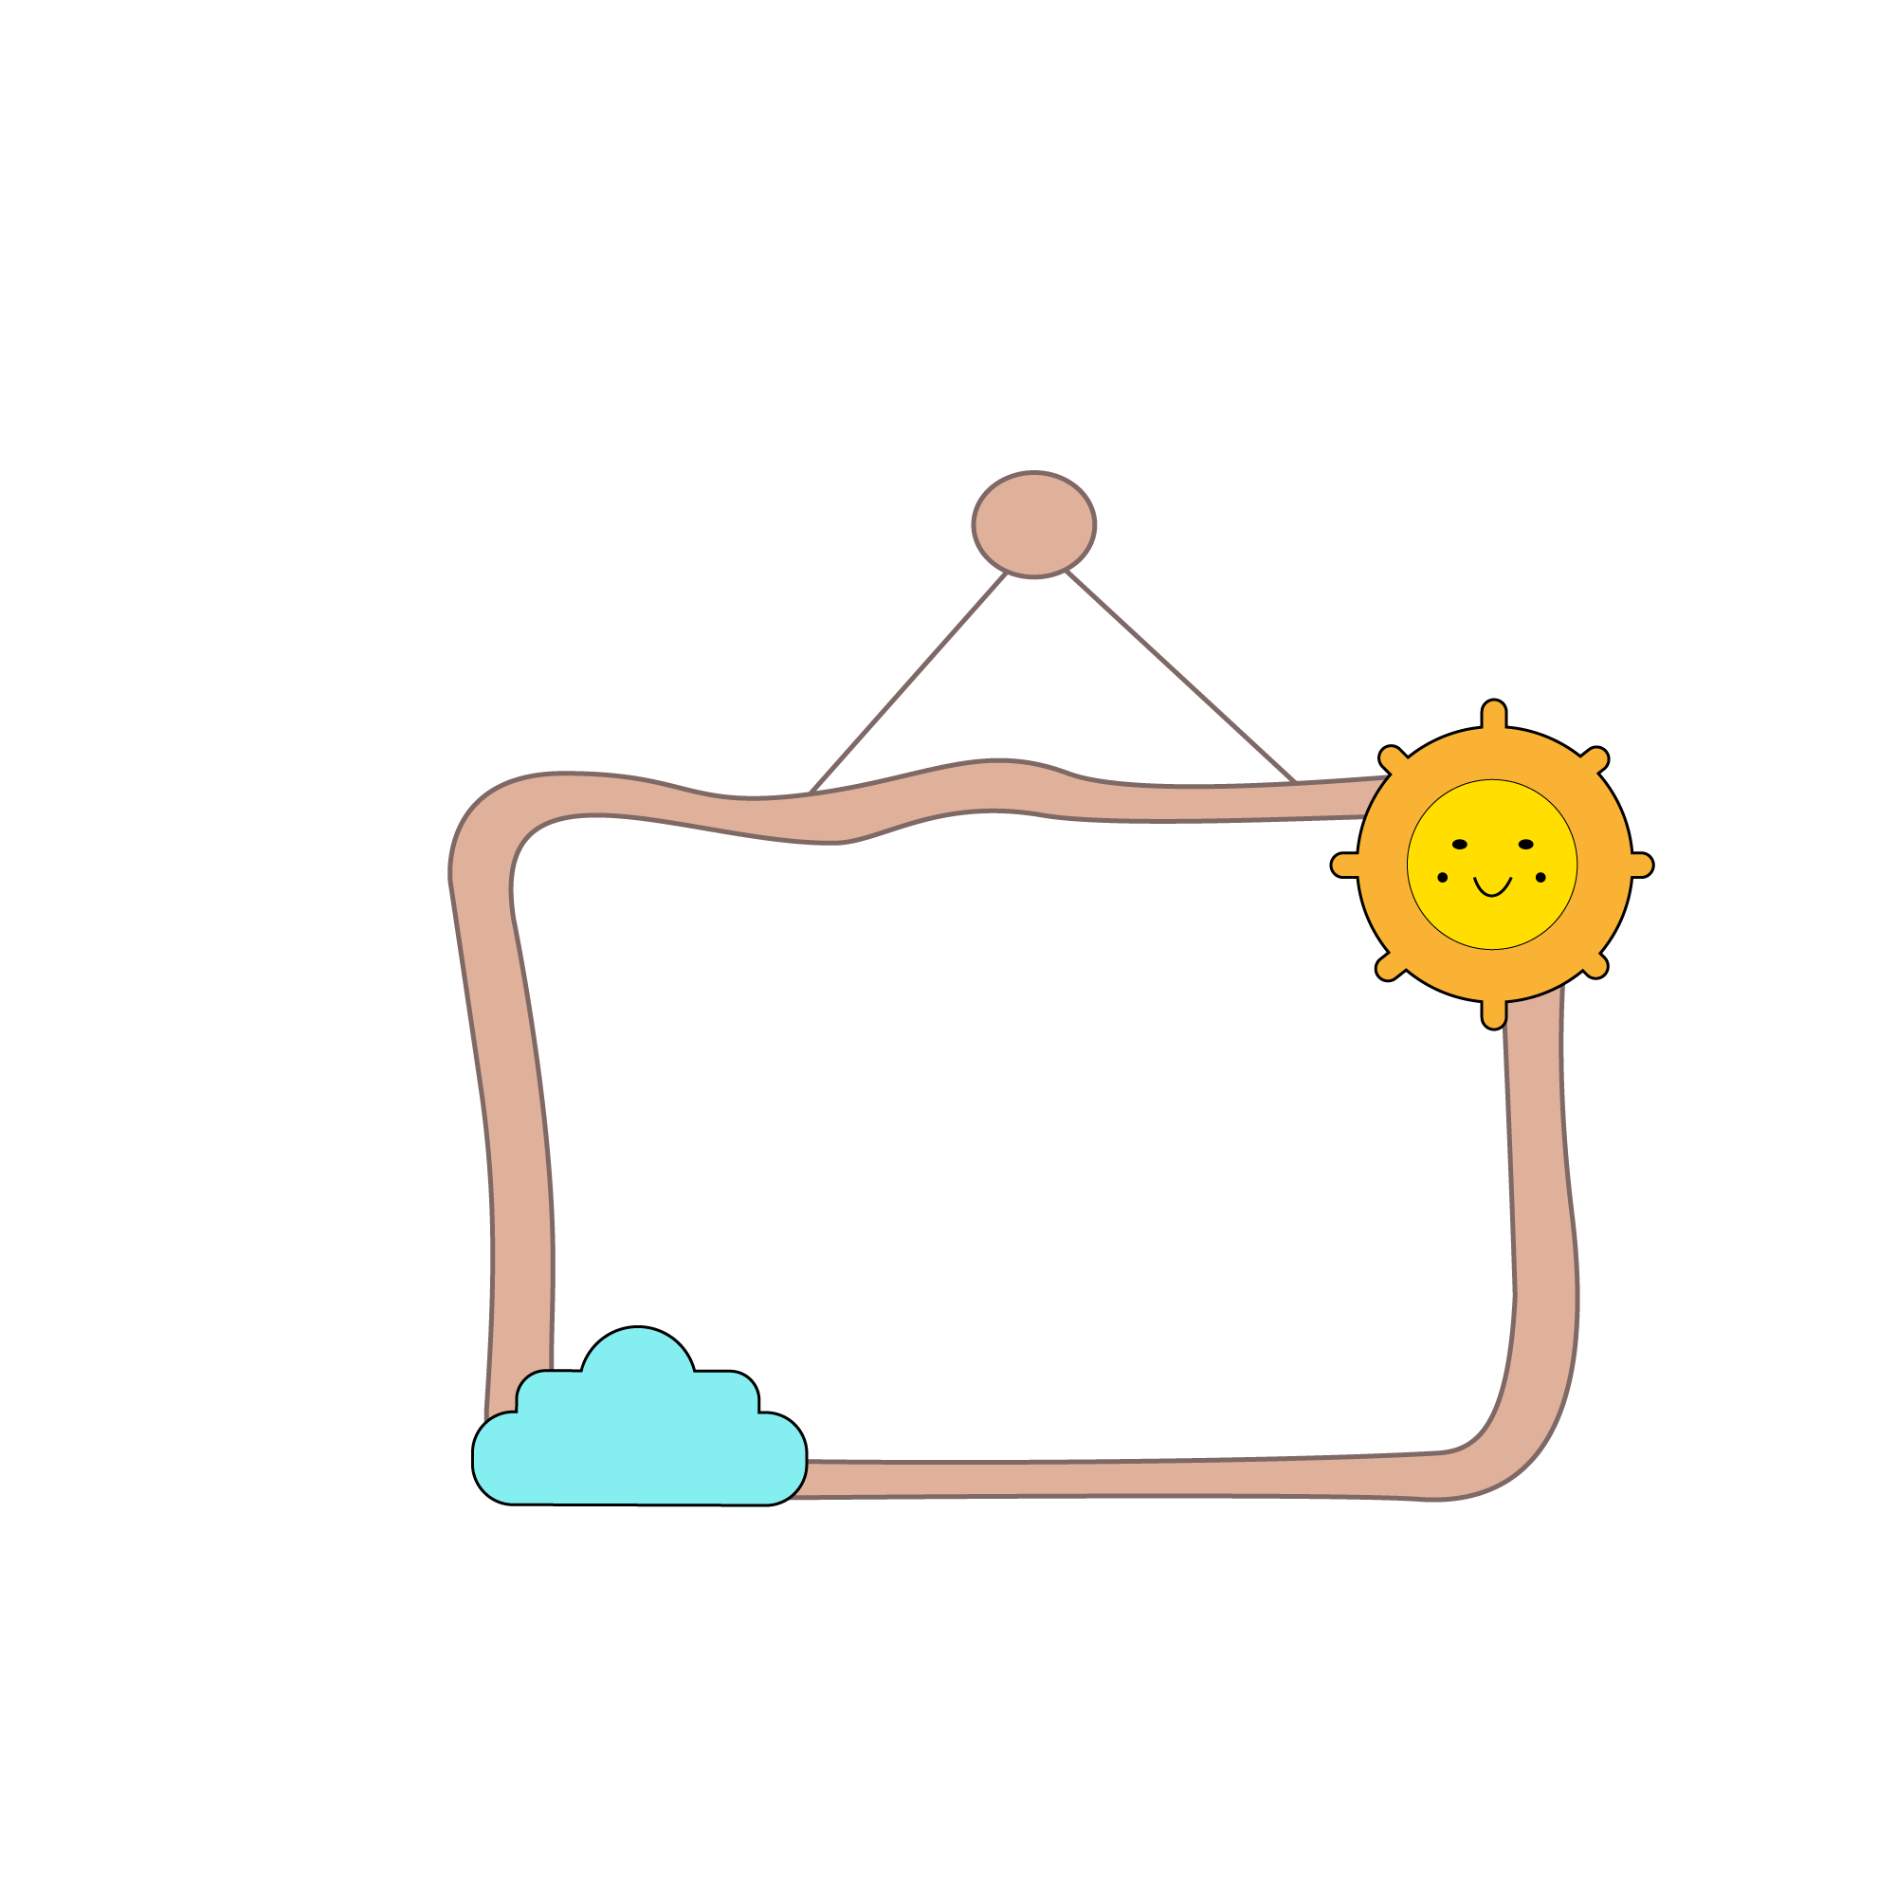

Hãy lấy ví dụ giờ và trao đổi với các bạn của em

Slide 10



Chúc các em
Học tốt
Chúc các em
Học tốt

